Slide 1
Algoritmer og Datastrukturer
Selektion i worst-case lineær tid
[CLRS, kapitel 9.3]
Manuel Blum, Robert W. Floyd, Vaughan Pratt, Ronald L. Rivest, and Robert E. Tarjan, 1973

Slide 2
Selektion
Find det i’te mindste element i en liste
Select(L, 5) = 9
L = | 10 | 5 | 12 | 3 | 1 | 7 | 42 | 9 | 15
Algoritme | Tid
Randomized-Select [CLRS, Kap. 9.2] | O(n) forventet O(n²) worst-case
Deterministic-Select [CLRS, Kap. 9.3] | O(n) worst-case
Notes:
[CLRS 9.3] Eksempel på del og kombiner, hvor delproblemer ikke er lige store

Slide 3
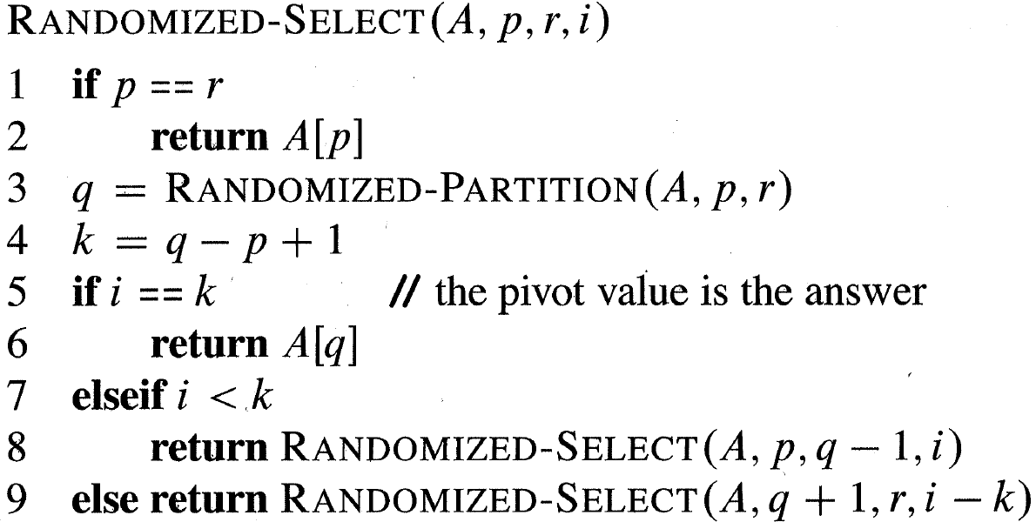
Randomized-Select:
Find det i’te mindste element i A[p..r] (1 ≤ i ≤ r-p+1)
pivot
≤ x
x
> x
p
q
r
k

Slide 4
Randomized-Select 15
pivot
Notes:
Elementet 15 deltager i rekursionen i en række lag, hvor den sidder i et array der
er kortere og kortere. Til sidst er 15 et pivot element og deltager ikke længere i
rekursionen.

Slide 5
Randomized-Select
Randomiseret algoritme (vælger pivot tilfældig)
  pivot vælges i midterste del med en vis sandsynlighed
Eksempel på del-og-kombiner
  kun 1 mindre delproblem løses rekursivt
  hele tiden bruges i opdelingen
  (kombination returnerer blot resultatet fra rekursionen)
Tid: worst-case O(n²), forventet O(n)
  Analysen kan ikke anvende Master teoremet

Slide 6
Deterministic-Select
Samme idé som Randomized-Select
  Vælg et element som pivot
  Opdel m.h.t. pivot
  Lav højst ét rekursivt kald på dem der er < eller > pivot
Ny idé
  Rekursivt brug Select til at finde god pivot
Analyse
  Del-og-kombiner
  Kan ikke bruge Master teoremet ☹
$$T\left(n\right)≤T\left(a∙n\right)+T\left(b∙n\right)+c∙n$$

Slide 7
Deterministic-Select
Select(A, i)
1 if |A| ≤ 5 then
2 sort A and return i’th element
3 partition A into G₁,...,G_{⸢n/5⸣} where |G_{i}| ≤ 5
4 medians = { g_{i} | g_{i} median of G_{i} }
5 pivot = Select(medians, ⸤|medians|/2⸥)
6 partition A w.r.t. pivot into A< , A₌ and A>
7 if i ≤ |A<| then
8 return Select(A< , i)
9 if i > |A<| + |A₌| then
10 return Select(A> , i – |A<| – |A₌|)
11 return pivot
små input
beregn pivot
max 1 rekursivt kald (som randomized select)

Slide 8
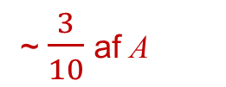
Eksempel
A = 30, 37, 91, 78, 34, 76, 22, 72, 99, 63, 57, 57, 83, 97, 78, 44, 3, 25, 44, 86, 44, 82, 52, 26, 53, 90, 70, 17, 9, 56, 76, 89, 9, 37, 39, 80, 84, 23, 42, 97, 72, 26
G₁ | G₂ | G₃ | G₄ | G₅ | ∙∙∙
30 | 76 | 57 | 44 | 44 | 90 | 76 | 80
37 | 22 | 57 | 3 | 82 | 70 | 89 | 84 | 72
91 | 72 | 83 | 25 | 52 | 17 | 9 | 23 | 26
78 | 99 | 97 | 44 | 26 | 9 | 37 | 42
34 | 63 | 78 | 86 | 53 | 56 | 39 | 97
G_{⸢n/5⸣}
betragt input som ⸢n/5⸣ grupper
Sorter grupperne hver for sig
pivot = median(medians)
30 | 22 | 57 | 3 | 26 | 9 | 9 | 23
34 | 63 | 57 | 25 | 44 | 17 | 37 | 42 | 26
37 | 72 | 78 | 44 | 52 | 56 | 39 | 80 | 72
78 | 76 | 83 | 44 | 53 | 70 | 76 | 84
91 | 99 | 97 | 86 | 82 | 90 | 89 | 97
30 | 22 | 57 | 3 | 26 | 9 | 9 | 23
34 | 63 | 57 | 25 | 44 | 17 | 37 | 42 | 26
37 | 72 | 78 | 44 | 52 | 56 | 39 | 80 | 72
78 | 76 | 83 | 44 | 53 | 70 | 76 | 84
91 | 99 | 97 | 86 | 82 | 90 | 89 | 97
30 | 22 | 57 | 3 | 26 | 9 | 9 | 23
34 | 63 | 57 | 25 | 44 | 17 | 37 | 42 | 26
37 | 72 | 78 | 44 | 52 | 56 | 39 | 80 | 72
78 | 76 | 83 | 44 | 53 | 70 | 76 | 84
91 | 99 | 97 | 86 | 82 | 90 | 89 | 97
rekursivt find medianen
medians
Kvaliteten af pivot ?
30 | 3 | 26 | 9 | 9 | 22 | 57 | 23
34 | 25 | 44 | 37 | 17 | 63 | 57 | 42 | 26
37 | 44 | 52 | 39 | 56 | 72 | 78 | 80 | 72
78 | 44 | 53 | 76 | 70 | 76 | 83 | 84
91 | 86 | 82 | 89 | 90 | 99 | 97 | 97
30 | 3 | 26 | 9 | 9 | 22 | 57 | 23
34 | 25 | 44 | 37 | 17 | 63 | 57 | 42 | 26
37 | 44 | 52 | 39 | 56 | 72 | 78 | 80 | 72
78 | 44 | 53 | 76 | 70 | 76 | 83 | 84
91 | 86 | 82 | 89 | 90 | 99 | 97 | 97
≤ pivot
~ $\frac{3}{10}$ af A
grupperne permuteret så medianerne er opdelt m.h.t. pivot
≥ pivot

Slide 9
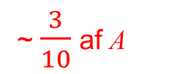
Hvor stor er A< maksimalt ?
A< er alle elementerne i A som er mindre end pivot elementet
~ 3/10 ∙ |A|
~ 1/4 ∙ |A|
~ 1/2 ∙ |A|
~ 7/10 ∙ |A|
~ 3/4 ∙ |A|
Ved ikke
30 | 3 | 26 | 9 | 9 | 22 | 57 | 23
34 | 25 | 44 | 37 | 17 | 63 | 57 | 42 | 26
37 | 44 | 52 | 39 | 56 | 72 | 78 | 80 | 72
78 | 44 | 53 | 76 | 70 | 76 | 83 | 84
91 | 86 | 82 | 89 | 90 | 99 | 97 | 97
≤ pivot
~ $\frac{3}{10}$ af A
≥ pivot
81 of 142

Slide 10


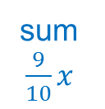



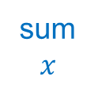









Rekursionstræ Select(A, i)
venstre rekursivt kald for at finde pivot blandt medians
højre rekursivt kald for A< eller A>
|A| = n
sum $x$
$\frac{1}{5}$n
$\frac{7}{10}$n
sum $\frac{9}{10}x$
$\frac{1}{5}∙\frac{1}{5}$n
$\frac{7}{10}∙\frac{1}{5}$n
$\frac{1}{5}∙\frac{7}{10}$n
$\frac{7}{10}∙\frac{7}{10}$n
$\frac{1}{5}∙\frac{1}{5}∙\frac{1}{5}$n
$\frac{1}{5}∙\frac{7}{10}∙\frac{1}{5}$n
$\frac{1}{5}∙\frac{1}{5}∙\frac{7}{10}$n
$\frac{1}{5}∙\frac{7}{10}∙\frac{7}{10}$n
$\frac{7}{10}∙\frac{1}{5}∙\frac{1}{5}$n
$\frac{7}{10}∙\frac{7}{10}∙\frac{1}{5}$n
$\frac{7}{10}∙\frac{1}{5}∙\frac{7}{10}$n
$\frac{7}{10}∙\frac{7}{10}∙\frac{7}{10}$n
Note: Beviset ignorer at der til de rekursive kald kan være O(1) ekstra elementer når n ikke kan dividers med 5 og 10
Notes:
Det højre rekursive kald kan mangle eller være mindre

Slide 11
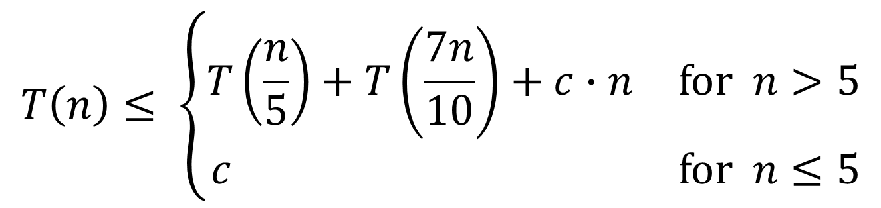
Analyse
tid for at finde medianen af hver af grupperne og at lave opdelingen i A< , A₌ og A>
rekursivt fald for at bestemme pivot
rekursivt kald for A< eller A>
$$T\left(n\right)≤ \left\{\begin{matrix}T\left(\frac{n}{5}\right)+T\left(\frac{7n}{10}\right)+c∙n & \text{for} n>5 \\ c & \text{for} n≤5\end{matrix}\right.$$
tid for at sortere
≤ fem elementer
Note: Beviset ignorer at der til de rekursive kald kan være O(1) ekstra elementer når n ikke kan dividers med 5 og 10

Slide 12
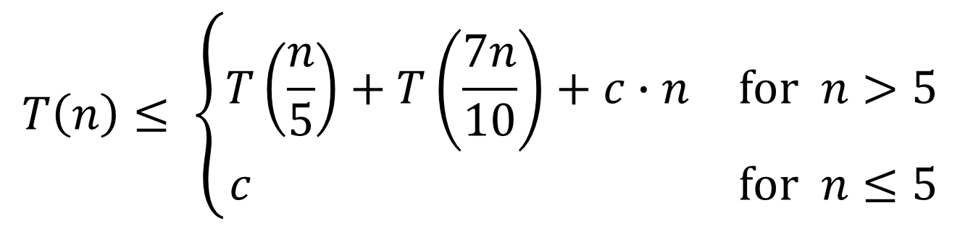
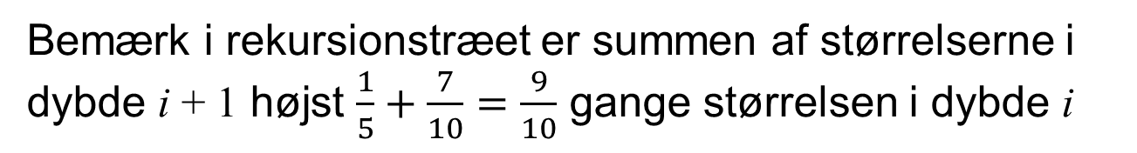
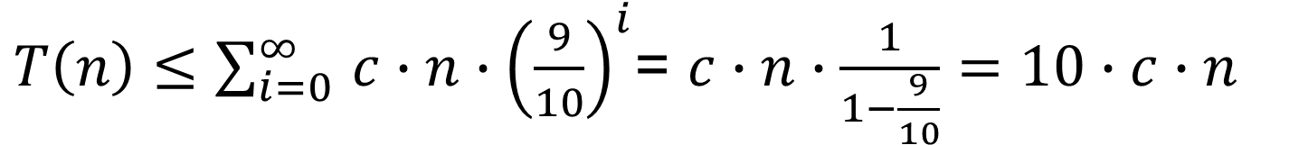
Analyse
$$T\left(n\right)≤ \left\{\begin{matrix}T\left(\frac{n}{5}\right)+T\left(\frac{7n}{10}\right)+c∙n & \text{for} n>5 \\ c & \text{for} n≤5\end{matrix}\right.$$
Bemærk i rekursionstræet er summen af størrelserne i dybde i + 1 højst $\frac{1}{5}+\frac{7}{10}=\frac{9}{10}$ gange størrelsen i dybde i
$T\left(n\right)≤\sum_{i=0 }^{∞}{c∙n{∙\left(\frac{9}{10}\right)}^{i}}$= $c∙n∙\frac{1}{1−\frac{9}{10}}=10∙c∙n$
Note: Beviset ignorer at der til de rekursive kald kan være O(1) ekstra elementer når n ikke kan dividers med 5 og 10

Slide 13
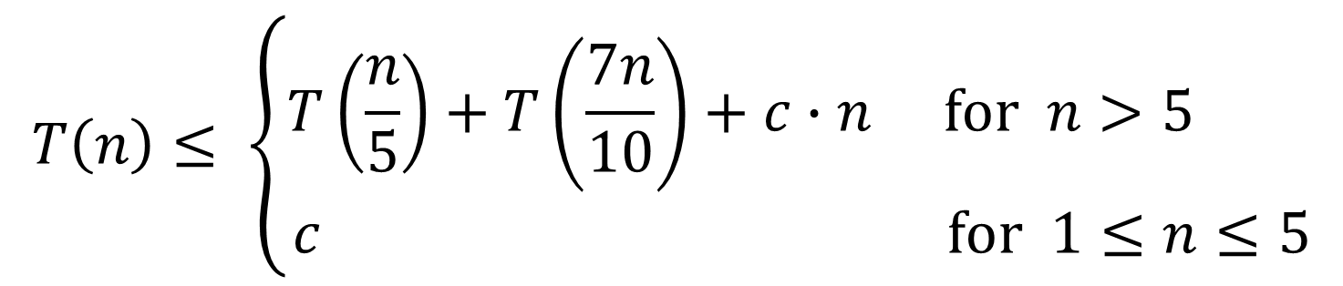
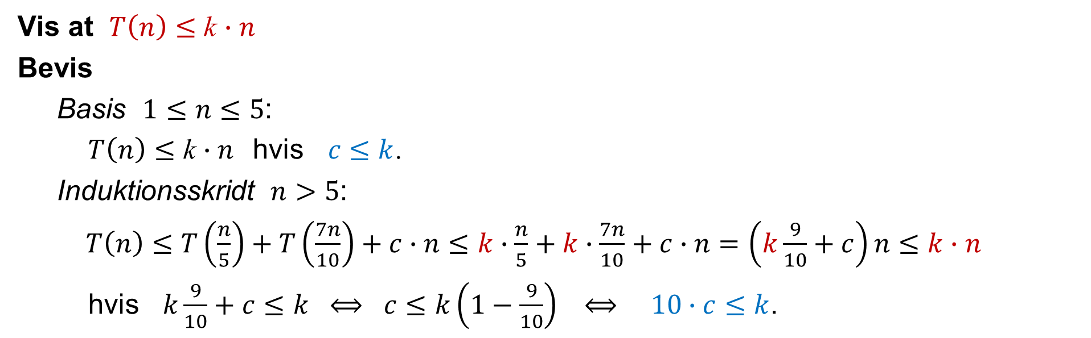

Analyse (ved induktion)
$$T\left(n\right)≤ \left\{\begin{matrix}T\left(\frac{n}{5}\right)+T\left(\frac{7n}{10}\right)+c∙n & \text{for} n>5 \\ c & \text{for} 1≤n≤5\end{matrix}\right.$$
Vis at $T\left(n\right)$ $≤$ k $∙n$
Bevis
Basis $1≤n≤5$:
$T\left(n\right)$ $≤$ k $∙n \text{hvis} c≤k$.
Induktionsskridt $n>5$:
$T\left(n\right)≤T\left(\frac{n}{5}\right)+T\left(\frac{7n}{10}\right)+c∙n≤k∙\frac{n}{5}+k∙\frac{7n}{10}+c∙n=\left(k\frac{9}{10}+c\right)n≤k∙n$
hvis $k\frac{9}{10}+c≤k ⟺ c≤k\left(1−\frac{9}{10}\right) ⟺ 10∙c≤k$.
$T\left(n\right)$ $≤$ $10∙c∙n$
i.h.
Note: Beviset ignorer at der til de rekursive kald kan være O(1) ekstra elementer når n ikke kan dividers med 5 og 10

Slide 14

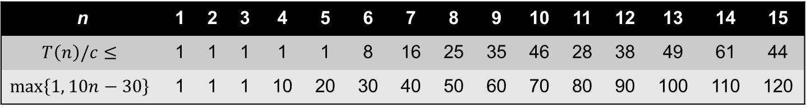
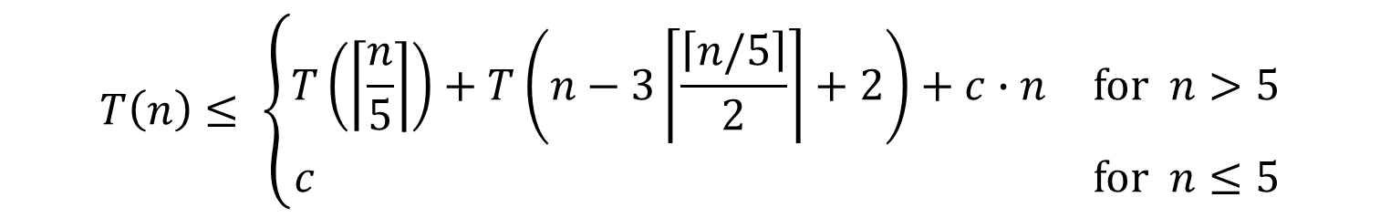
Præcis Analyse
(tættere analyse end CLRS)
|medians|
max{ |A<|, |A>| }
$$T\left(n\right)≤ \left\{\begin{matrix}T\left(\left\lceil \frac{n}{5}\right\rceil \right)+T\left(n−3\left\lceil \frac{\left\lceil n/5\right\rceil }{2}\right\rceil +2\right)+c∙n & \text{for} n>5 \\ c & \text{for} n≤5\end{matrix}\right.$$
Løsning $T\left(n\right)≤c∙max\left\{1, 10n−30\right\}$
Bevis: For $1≤n≤15$ udregn rekursionsligningen...
n | 1 | 2 | 3 | 4 | 5 | 6 | 7 | 8 | 9 | 10 | 11 | 12 | 13 | 14 | 15
$$T\left(n\right)/c≤$$ | 1 | 1 | 1 | 1 | 1 | 8 | 16 | 25 | 35 | 46 | 28 | 38 | 49 | 61 | 44
$$\max\left\{1, 10n−30\right\}$$ | 1 | 1 | 1 | 10 | 20 | 30 | 40 | 50 | 60 | 70 | 80 | 90 | 100 | 110 | 120
(fortsættes)
Notes:
Note: Bogen givet et dårligere bevis. Den har basistilfældet n≤140 istedet for n≤5 og får T(n)≤20n.
Bemærk rekursionsligningens løsning er ikke monoton – men vores øvre grænse er

Slide 15
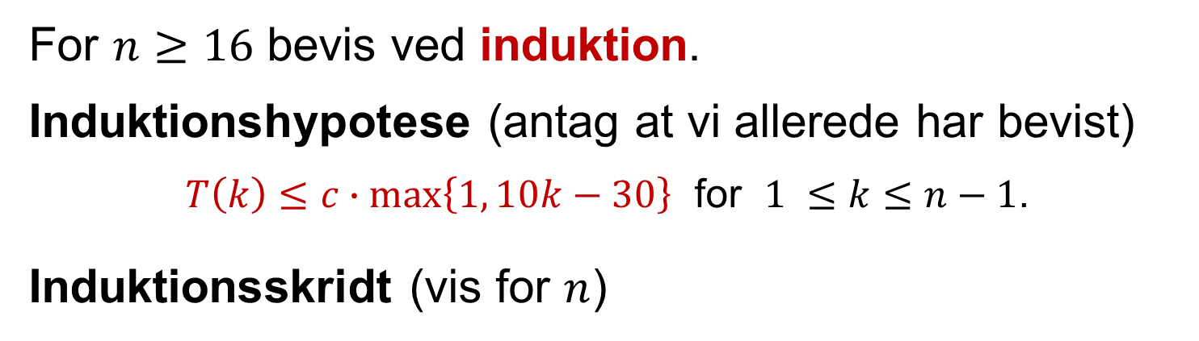
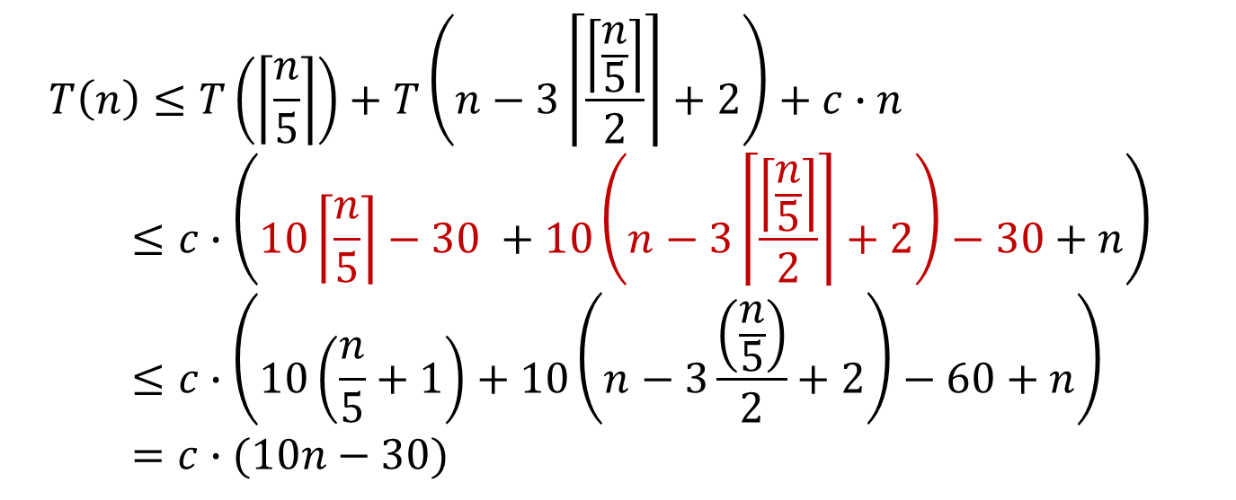
Præcis Analyse (fortsat)
For $n≥16$ bevis ved induktion.
Induktionshypotese (antag at vi allerede har bevist)
$T\left(k\right)≤c∙max\left\{1, 10k−30\right\}$ for $1 ≤k≤n−1$.
Induktionsskridt (vis for $n$)
$$T\left(n\right)≤T\left(\left\lceil \frac{n}{5}\right\rceil \right)+T\left(n−3\left\lceil \frac{\left\lceil \frac{n}{5}\right\rceil }{2}\right\rceil +2\right)+c∙n≤c∙\left(10\left\lceil \frac{n}{5}\right\rceil −30 +10\left(n−3\left\lceil \frac{\left\lceil \frac{n}{5}\right\rceil }{2}\right\rceil +2\right)−30+n\right)≤c∙\left(10\left(\frac{n}{5}+1\right)+10\left(n−3\frac{\left(\frac{n}{5}\right)}{2}+2\right)−60+n\right)=c∙(10n−30)$$
Notes:
For n≥16 så vil ceil(n/5)=4, hvorfor de recursive kald er begrænset af 10x-30 delen i max-udtrykket

Slide 16
Worst-case antal sammenligninger for Select for n = 5 ?
1
2
3
4
5
6
7
8
9
Ved ikke
81 of 142
Notes:
3 comparisons: a < b, c < d, awlg b < d
1 comparison a <> c:
if c < a => ”cabd” sorted
if a < c:
1 comparisons b <> c
if b < c => ”abcd” sorted
if c < b => ”acbd” sorted
I.e. with 5 coparisons we can sort 4 elements, awlg ”abcd” sorted
1 comparison e < > b
if e < b => ”{ae}<bcd”, b median
if e > b:
1 comparison e < > c
if e < c => ”abecd” sorted
if e > c => ”abc{de}”, c median

Slide 17
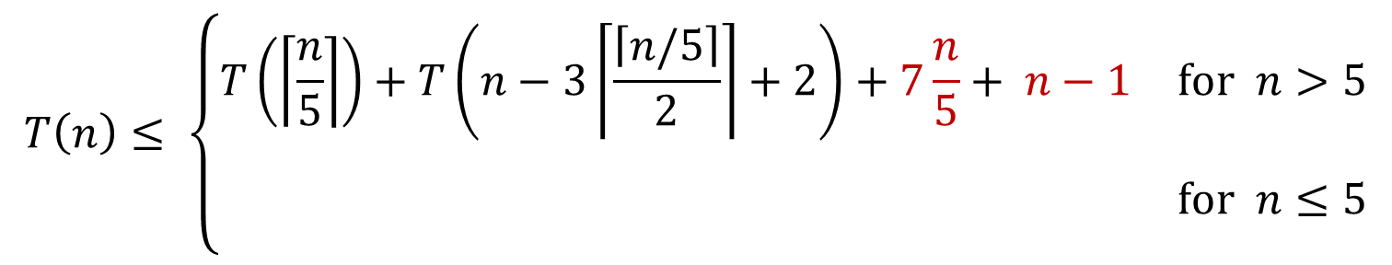
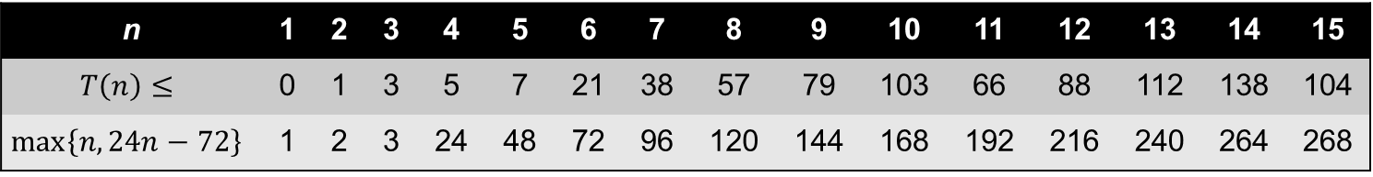
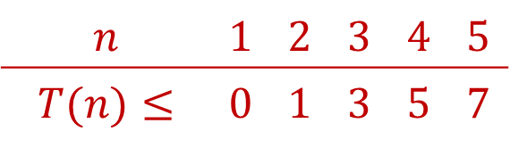
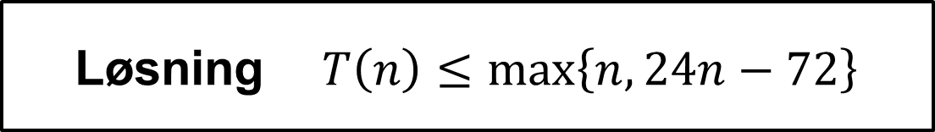
Endnu mere Præcis Analyse :
# Sammenligninger
beregne
medians
beregne
|A<|, |A₌| og |A>|
$$T\left(n\right)≤ \left\{\begin{matrix}T\left(\left\lceil \frac{n}{5}\right\rceil \right)+T\left(n−3\left\lceil \frac{\left\lceil n/5\right\rceil }{2}\right\rceil +2\right)+7\frac{n}{5}+ n−1 & \text{for} n>5 \\ \begin{matrix} \\ \end{matrix} & \text{for} n≤5\end{matrix}\right.$$
$$n$$ | $$1$$ | $$2$$ | $$3$$ | $$4$$ | $$5$$
$$T(n)≤$$ | $$0$$ | $$1$$ | $$3$$ | $$5$$ | $$7$$
Løsning $T\left(n\right)≤\max\left\{n, 24n−72\right\}$
Bevis: $n≤15$ check manuelt. $n≥16$ ved induktion.
n | 1 | 2 | 3 | 4 | 5 | 6 | 7 | 8 | 9 | 10 | 11 | 12 | 13 | 14 | 15
$$T\left(n\right)≤$$ | 0 | 1 | 3 | 5 | 7 | 21 | 38 | 57 | 79 | 103 | 66 | 88 | 112 | 138 | 104
$$\max\left\{n, 24n−72\right\}$$ | 1 | 2 | 3 | 24 | 48 | 72 | 96 | 120 | 144 | 168 | 192 | 216 | 240 | 264 | 268
Notes:
Note: Bogen givet et dårligere bevis. Den har basistilfældet n≤140 istedet for n≤5 og får T(n)≤20n.

Slide 18
Selektion
Algoritme | Tid
Randomized-Select [CLRS, Kap. 9.2] Hoare 1961 | O(n) forventet O(n²) worst-case
Deterministic-Select [CLRS, Kap. 9.3] Blum et al. 1973 | O(n) worst-case
Median worst-case sammenligninger Dor, Zwick 1995, 1996 | ≤ 2.95n ≥ (2 + ε)n ε ≈ 2⁻⁸⁰

